Slide 1
Riset dan Teknologi
Program Kerja : Club KM Informatika

Slide 2
Club

Slide 3
Konsep
Dilaksanakan secara Online melalui HO Meet
Waktu pelaksanaan : H+1 minggu setelah uas
Materi yang diajarkan : Pemograman Web
Dilaksanakan secara berkala
KM Informatika yang mengikuti Club melakukan registrasi terlebih dahulu

Slide 4
Progress
Tanggal pelaksanaan :
Opsi 1 : 20 Juli 2020
Opsi 2 : 27 juli 2020
Materi :
Opsi 1 : pembuatan apliksi kasir menggunakan laravel
Opsi 2 : pembutan game pukul tikus tanah menggunakan Javascript.

Slide 5
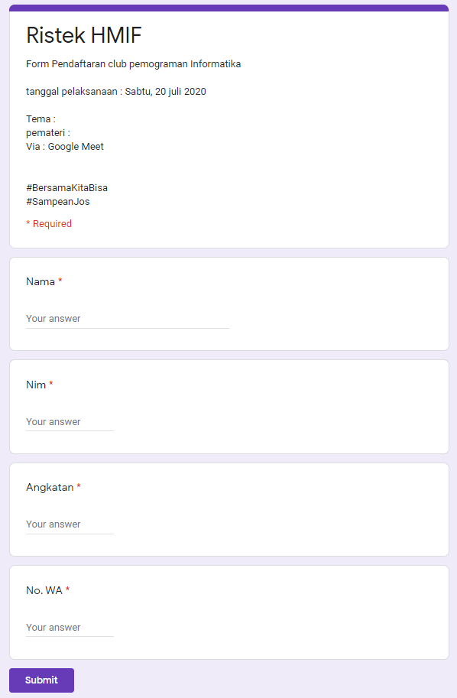
Link Pendaftaran

Slide 6
Proker Pameran Online

Slide 7
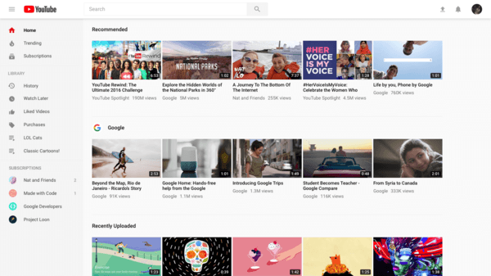
Youtube
Beberapa project yang terpilih dari setiap prodi, mengumpulkan file video ke suatu link yg sudah disediakan oleh kordinator pelaksana acara untuk dibuat playlist live streaming

Slide 8
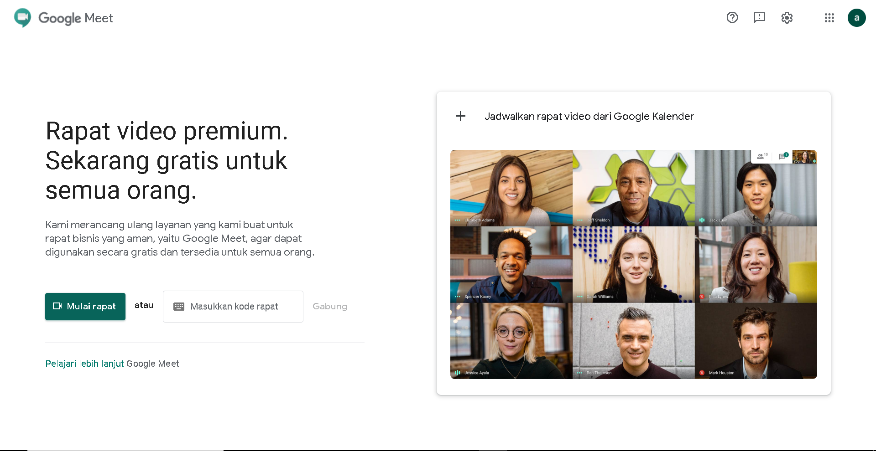
Hangout Meet
Membuat penjadwalan secara bergantian semua prodi untuk mempresentasikan final project

Slide 9
Platform Pameran Online
Communique
Hexafair
Inxpo
Vfairs

Slide 10
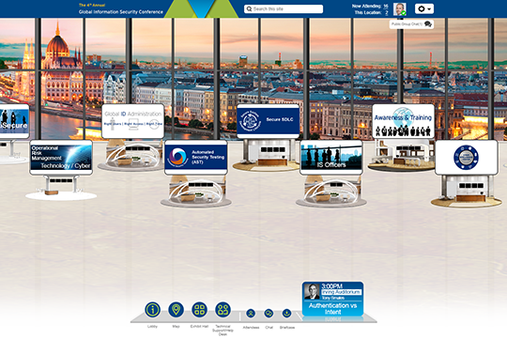
Communiqué
Di lobi virtual yang dapat disesuaikan, host dapat menyambut peserta dengan video pendek sebelum mereka melanjutkan ke Teater, Ruang Pameran, Pusat Sumber Daya atau Ruang Komunikasi.

